Slide 1












Título do slide
VIAJANTES
START-UP
Douglas de aquino sanches
felipe matsuda kunioka
giovanni aleixo de souza
rONNI APARECIDO FERNANDES DE OLIVEIRA

Slide 2

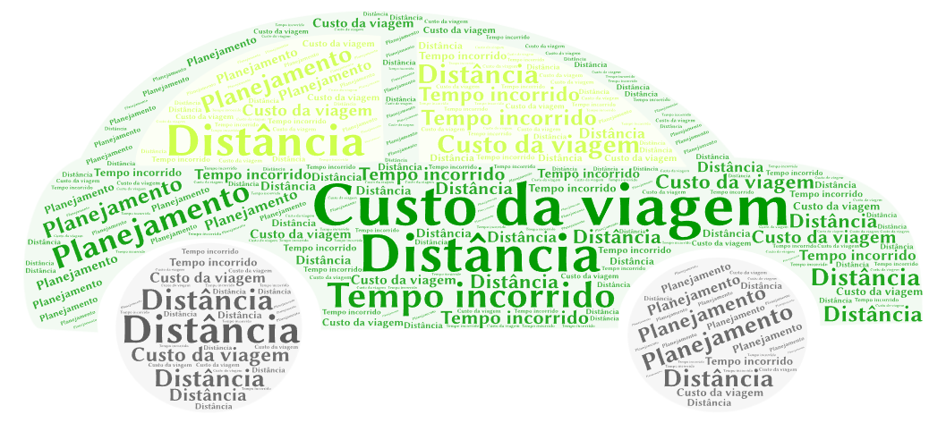
SOBRE O APP

Slide 3




FERRAMENTAS

Slide 4
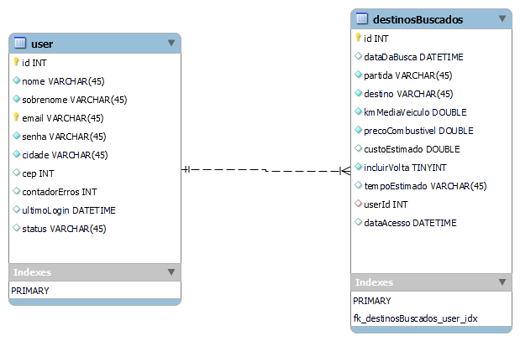
DER DO APP

Slide 5
CLASSES DO APP

Slide 6

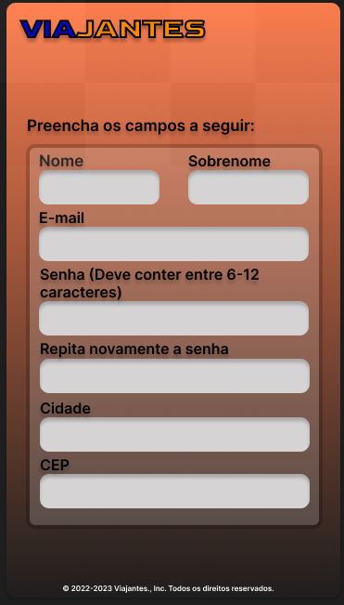
PROTÓTIPO

Slide 7
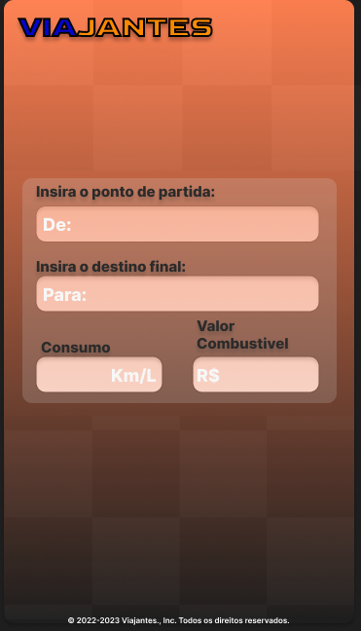
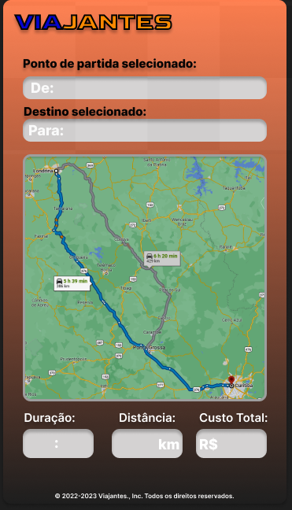
PROTÓTIPO

Slide 8
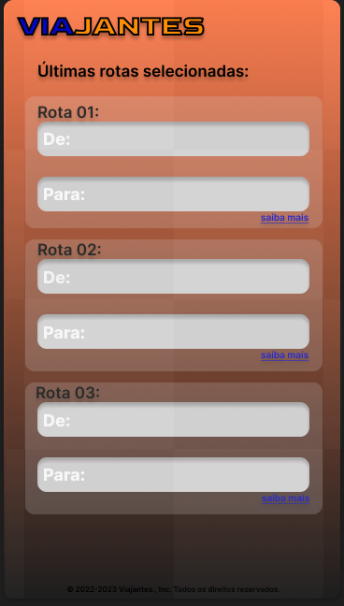
PROTÓTIPO

Slide 9
OBRIGADO!!!
NOS VEMOS NO NOSSO PRÓXIMO DESTINO.

